Slide 1
实习软件
本次实习采用VS2019+OpenCV，进行图像处理算法实现
  使用RGB真彩色及灰度图两种图像格式
OpenCV可自行从官网下载，或直接使用下发版本

Slide 2
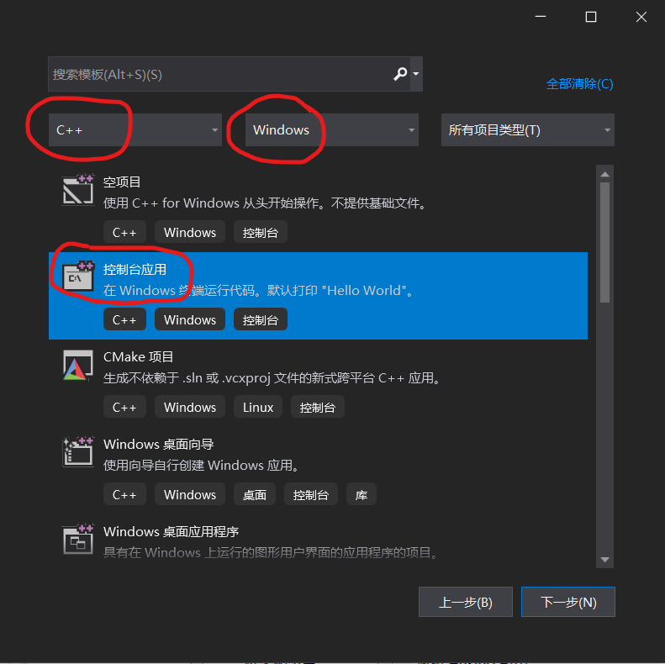
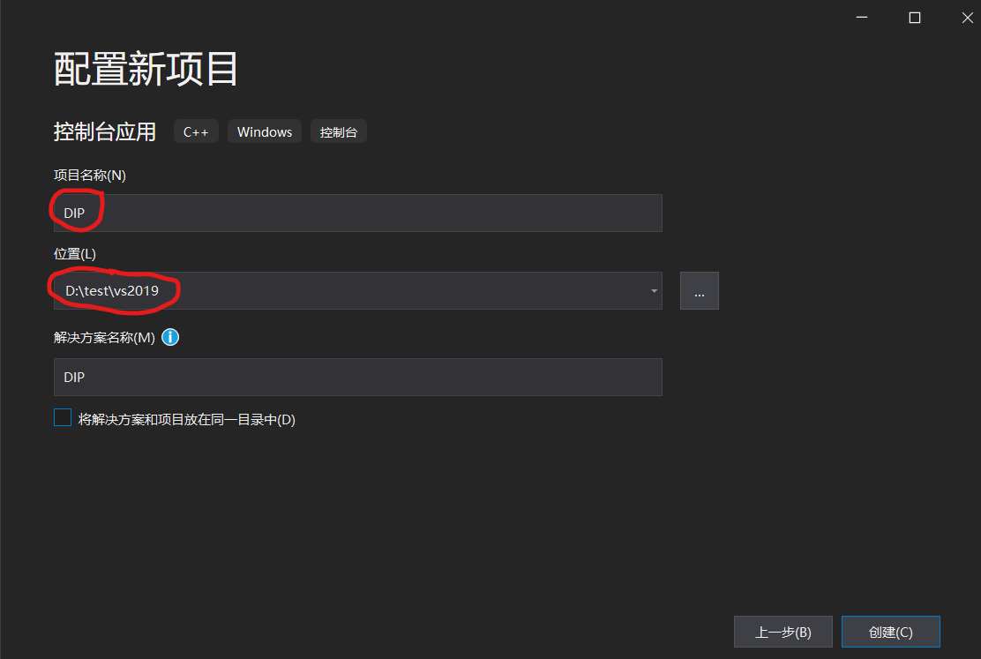
VS2019+OpenCV4.5安装
创建新项目
  C++,Windows, 控制台
  设值项目名，及项目路径

Slide 3
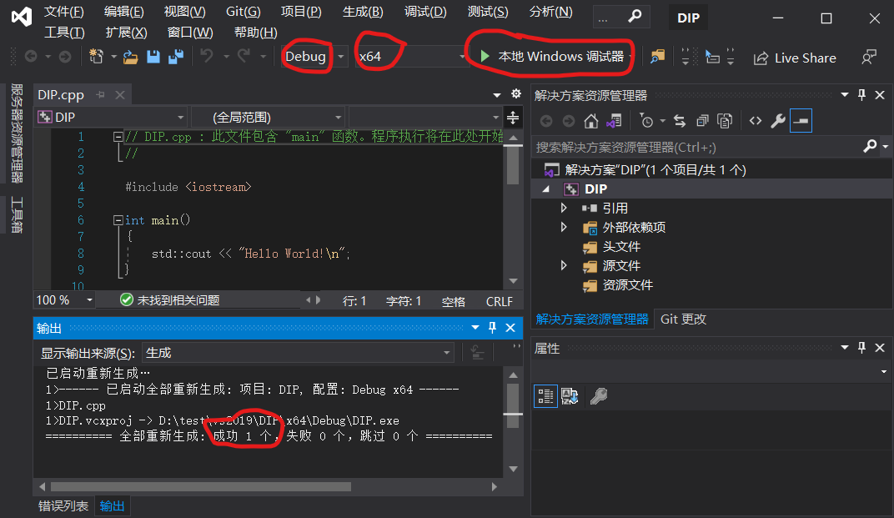
VS2019+OpenCV4.5安装
编译并调试运行项目
  配置管理：Debug + X64
  生成→重新生成解决方案；
  调试→开始调试

Slide 4
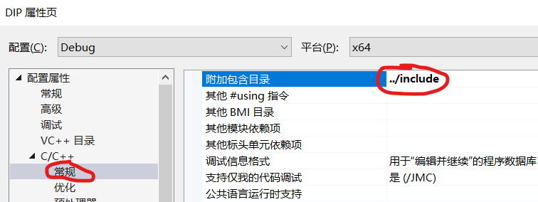
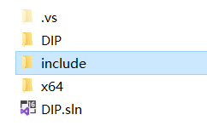
VS2019+OpenCV4.5安装
配置OpenCV编译环境
  Include文件夹
    将下发的include文件夹（自行下载时，在opencv/build目录中）拷贝至工程所在的目录下面
    项目→xxx(项目名)属性：
      配置属性→C/C++→ 常规→附加包含目录→在右侧文本编辑窗口内，添加刚刚拷贝的include目录，即../include

Slide 5
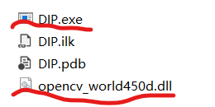

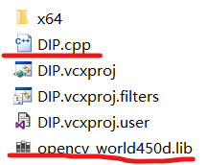
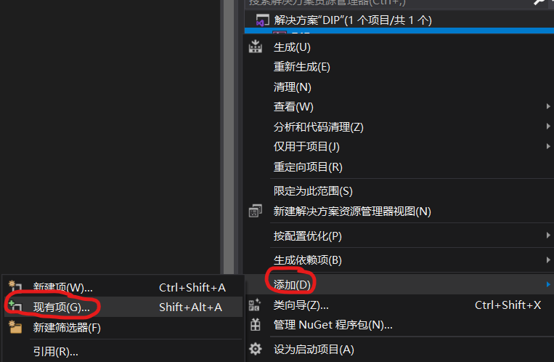
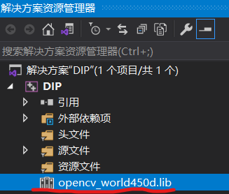
VS2019+OpenCV4.5安装
配置OpenCV编译环境
  动态链接库
    将下发的dll文件（自行下载时，在opencv/build/x64/vc15/bin目录中）拷贝至与工程生成的可执行文件（exe）相同的目录中
  添加库文件
    将下发的lib文件（自行下载时，在opencv/build/x64/vc15/lib目录中）拷贝至与工程生成的源文件（xxx.cpp）相同的目录中
    在解决方案资源管理器中，右键xxx项目，添加→现有项，选择刚刚拷贝过来的lib文件

Slide 6
使用OpenCV
包含头文件
  要使用OpenCV功能，需要在源程序中包含相应的OpenCV头文件
  例如需要头文件highgui.hpp
    先在拷贝加入的include文件夹中找到该头文件
      xxx\include\opencv2\highgui\highgui.hpp
    因为在配置工程环境时，已将该include目录加入包含目录列表，所以源程序中只需列相对路径
      #include "opencv2/highgui/highgui.hpp"
      注意：
        程序代码中路径分隔符使用“/”，若直接拷贝文件属性中的路径信息，其中的“\”为转义字符，需改成“/”或者“\\”
        若文件名中没有带路径，说明文件存放在当前项目的项目子目录中(与源程序在同一个目录下)

Slide 7
OpenCV使用
使用命名空间
  在程序中加入using namespace cv;
  若不加入，在使用时需注明cv命名空间；
    如：cv::Mat img;
示例：在代码开头部分加入
#include <iostream>
#include <opencv2/core/core.hpp>
#include <opencv2/highgui/highgui.hpp>
using namespace std; //省去屏幕输出函数cout前的std::
using namespace cv; // 省去函数前面加cv::的必要性

Slide 8
打开、显示，并保存图片
int main()
{
char imageName[] = "C:/xxx/xxx.jpg";
Mat M=imread(imageName,IMREAD_COLOR); // 读入图片
if(M.empty()) // 判断文件是否正常打开
{
fprintf(stderr, "Can not load image %s\n", imageName);
waitKey(6000); // 等待6000 ms后窗口自动关闭
return -1;
}
imshow("image",M); // 显示图片
waitKey();
imwrite("pic.bmp",M); // 存为bmp格式图片
return 0;
}

